Slide 1
Геометрическая модель
Модель – такое представление данных, которое наиболее адекватно отражает свойства реального объекта, существенные для процесса проектирования. Геометрические модели описывают объекты, обладающие геометрическими свойствами. Таким образом, геометрическое моделирование – это моделирование объектов различной природы с помощью геометрических типов данных.

Slide 2
Основные вехи в создании математических основ современных геометрических моделей
Изобретение станка с ЧПУ – начало 50-х годов (Массачусетский технологический институт -MIT) – необходимость создания цифровой модели детали
Создание «скульптурных поверхностей» (потребности авиа и автомобилестроения) –для Citroen математик Поль де Кастельжо предложил построить гладкие кривые и поверхности по набору контрольных точек – будущие кривые и поверхности Безье – 1959г. Результаты работы опубликованы в 1974г.

Slide 3
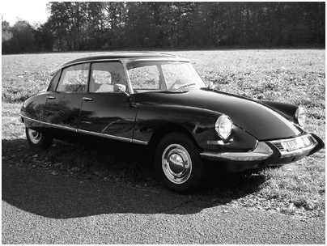
Автомобиль Citroen DS -1955-1975гг. – пример создания «скульптурной» поверхности

Slide 4
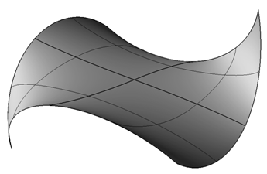
Билинейный лоскут (bilinear patch) – гладкая поверхность, построенная по 4-м точкам.
Билинейный лоскут Кунса (поверхность Кунса –Coons patch) – гладкая поверхность, построенная по 4-м граничным кривым – автор Стивен Кунс – профессор MIT – 1967г. Кунс предложил использовать рациональный полином для описания конических сечений
Сазерленд – ученик Кунса разработал структуры данных для будущих геометрических моделей, предложил ряд алгоритмов, решающих задачу визуализации

Slide 5
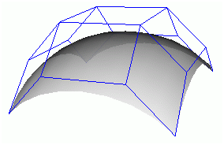
Создание поверхности, контролирующей гладкость между граничными кривыми, поверхность Безье – автор Пьер Безье – инженер компании Renault – 1962г. Основой для разработки таких поверхностей были кривые и поверхности Эрмита, описанные французским математиком - Шарлем Эрмитом (середина 19 века)

Slide 6
Использование сплайнов (кривые, степень которых не определяется числом опорных точек, по которым она строится) в геометрическом моделировании. Исаак Шенберг(1946г.) дал их теоретическое описание. Карл де Бур и Кокс рассмотрели эти кривые применительно к геометрическому моделированию – их название В-сплайны – 1972г.

Slide 7
Использование NURBS (рациональные В-сплайны на неравномерной сетке параметризации) в геометрическом моделировании – Кен Версприл (Сиракузский Университет), затем сотрудник Computervision -1975г.NURBS впервые использовал Розенфельд в системе моделирования Alpha1 и Geomod – 1983г.
Возможность описания всех типов конических сечений с помощью рациональных В-сплайнов – Юджин Ли – 1981г. Данное решение найдены при разработке САПР TIGER, используемой в авиастроительной компании Boeing. Этой компанией было предложено включить NURBS в формат IGES
Разработка принципов параметризации в геометрическом моделировании, введение понятия фичерc (future) – С. Гейзберг. Первопроходцы – PTC (Parametric Technology Corporation), первая система, поддерживающая параметрическое моделирование – Pro/E -1989г.

Slide 8
Математические знания, необходимые для изучения геометрических моделей
Векторная алгебра
Матричные операции
Формы математического представления кривых и поверхностей
Дифференциальная геометрия кривых и поверхностей
Аппроксимация и интерполяция кривых и поверхностей
Сведения из элементарной геометрии на плоскости и в пространстве

Slide 9
Классификация геометрических моделей по информационной насыщенности
По информационной насыщенности
Каркасная
(проволочная)
Каркасно-поверхностная
поверхностная
Модель сплошных тел или твердотельная модель

Slide 10
Классификация геометрических моделей по внутреннему представлению
По внутреннему представлению
Граничное –Boundary representation –B-rep
-аналитическое описание
- оболочка
Структурная модель – дерево построения
Структура + границы

Slide 11
Классификация по способу формирования
По способу формирования
Жестко-размерное моделирование или с явным заданием геометрии – задание оболочки
Параметрическая модель
Кинематическая модель( lofting, sweep, Extrude, revolve,протянутая,заметающая)
Модель конструктивной геометрии (использование базовых элементов формы и булевых операций над ними –пересечение, вычитание, объединение)
Гибридная модель

Slide 12
Способы построения кривых в Геометрическом моделировании
Основой создания трехмерной поверхностной модели являются кривые.
Способы построения кривых в геометрическом моделировании:
Интерполяция – кривые Эрмита и кубические сплайны
Аппроксимация – кривые Безье, В-сплайновые кривые, NURBS кривые

Slide 13
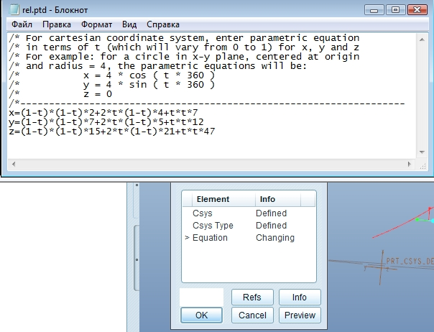
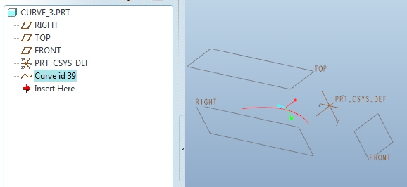
Пример создания кривой Безье 2-ой степени по трем опорным точкам

Slide 14
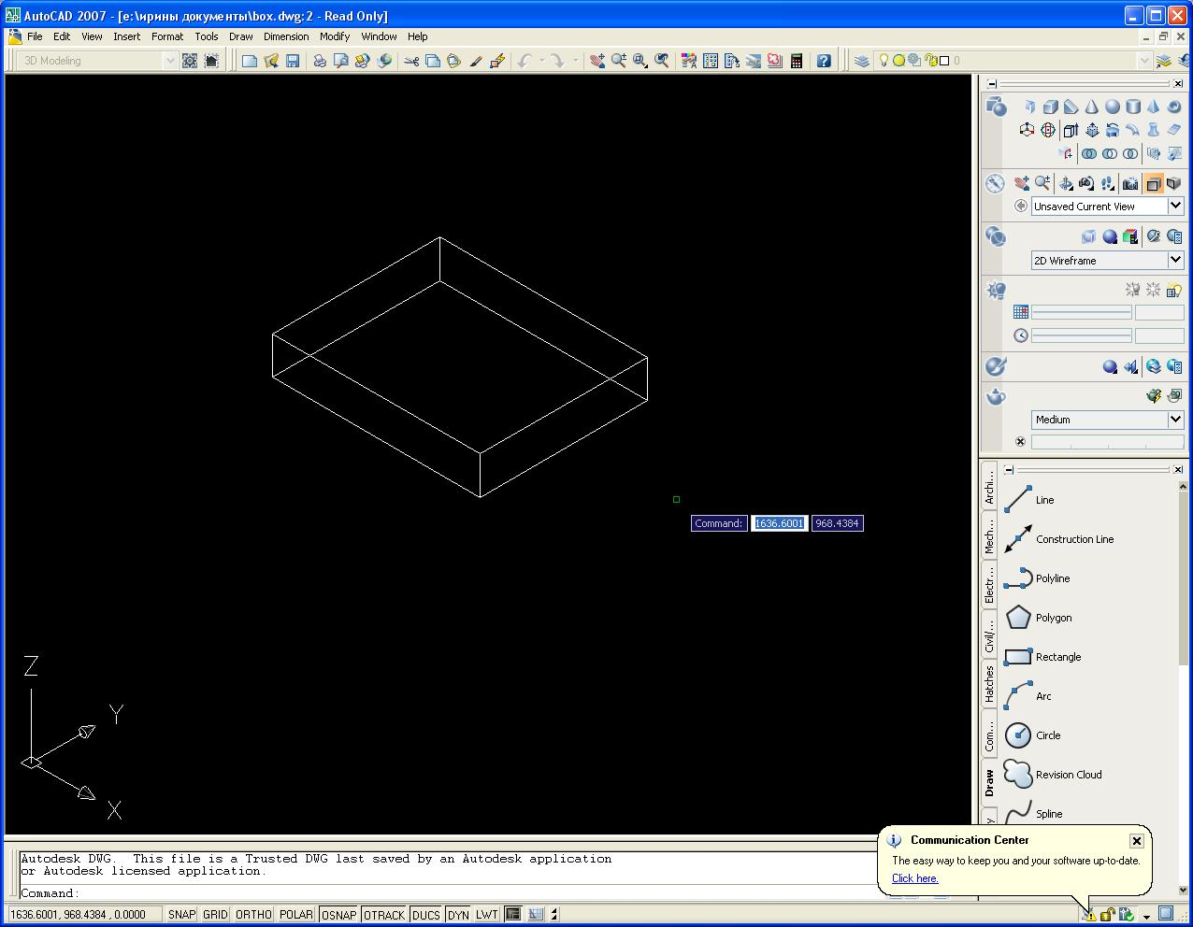
Пример каркасной модели

Slide 15
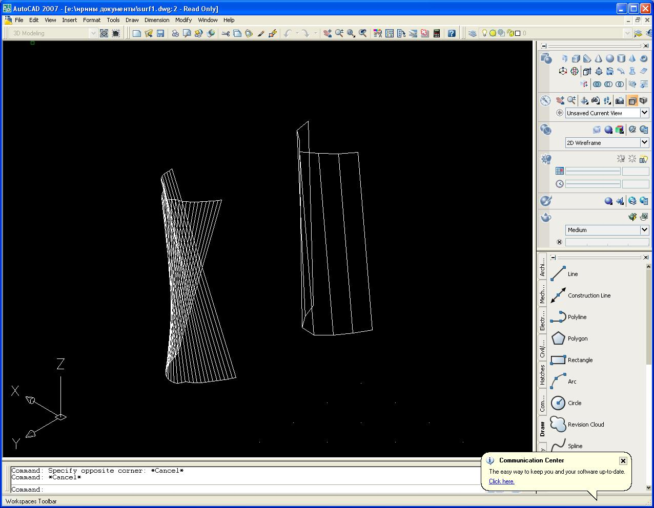
Пример поверхностной модели

Slide 16
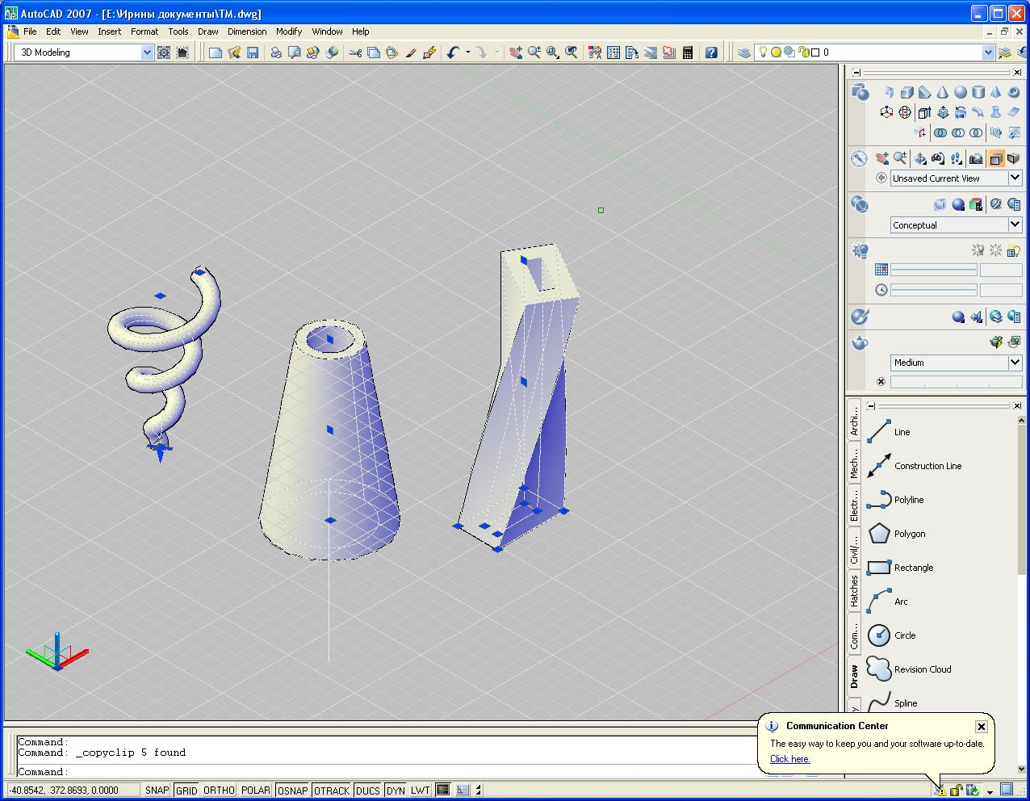
Пример твердотельной модели

Slide 17
Основные способы построения поверхностных моделей
Квадратичные поверхности – конические сечения
Поверхности, построенные по точкам
Полигональные сетки
Билинейная поверхность
Поверхности, построенные по кинематическому принципу
Поверхность вращения
Плоскости- полигональные сетки
Аналитические поверхности
Линейная и бикубическая поверхность Кунса
Поверхность Безье
В-сплайновые поверхности
NURBS поверхности
Треугольные поверхности
Поверхность соединения
Заметающая поверхность
Сложные sweep и lofting поверхности

Slide 18
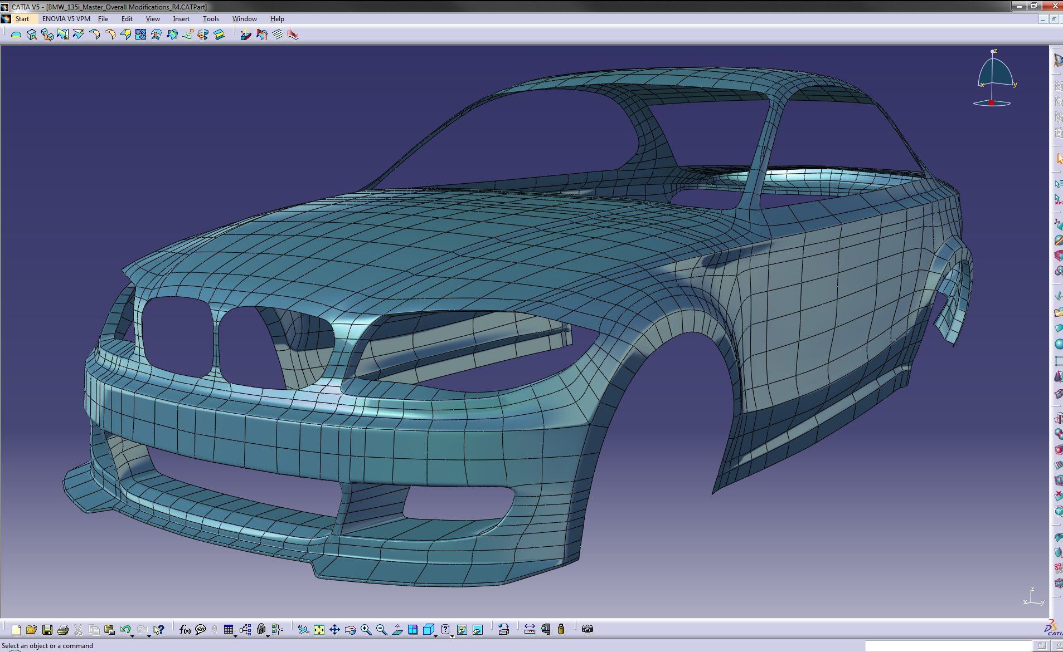
Пример создания поверхности с помощью полигональной сетки

Slide 19
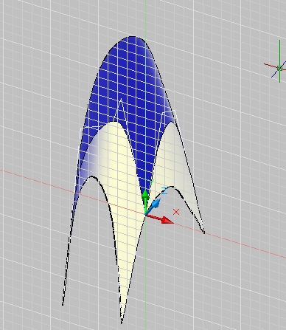
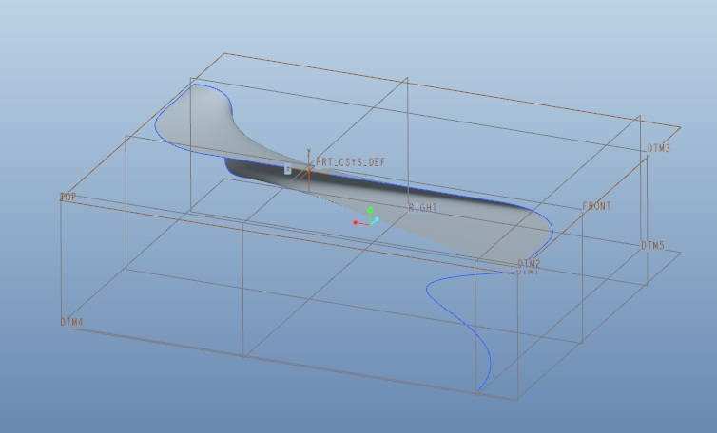
Пример поверхностной модели, построенной по кривым

Slide 20
Твердотельная модель
При моделировании твердых тел используются топологические объекты, несущие в себе топологическую и геометрическую информацию:
Грань;
Ребро;
Вершина;
Цикл;
Оболочка
Основа твердого тела – его оболочка, которая строится на основе поверхностей

Slide 21
Способы твердотельного моделирования: явное (прямое) моделирование, параметрическое моделирование.
Явное моделирование
Модель конструктивной геометрии – использование БЭФ и булевых операций.
Кинематический принцип построения.
Моделирование оболочки в явном виде.
Объектно-ориентированное моделирование – использование фичерсов.

Slide 22
Геометрия, базирующаяся на конструктивно-технологических элементах (фичерсах) (объектно-ориентированное моделирование)
ФИЧЕРСЫ – одиночные или составные конструктивные геометрические объекты, содержащие информацию о своем составе и легко изменяемые в процессе проектирования (фаски, ребра и т.п.)
ФИЧЕРСЫ помнят свое окружение не зависимо от в внесенных в геометрическую модель изменений.
ФИЧЕРСЫ – параметризованные объекты, привязанные к другим элементам геометрической модели.

Slide 23
Поверхностные и твердотельные модели, построенные по кинематическому принципу
Вращение
Простое перемещение – выдавливание
Смешивание двух профилей
Простое перемещение профиля вдоль кривой
Перемещение профиля вдоль кривой с его изменением в плоскости сечения

Slide 24
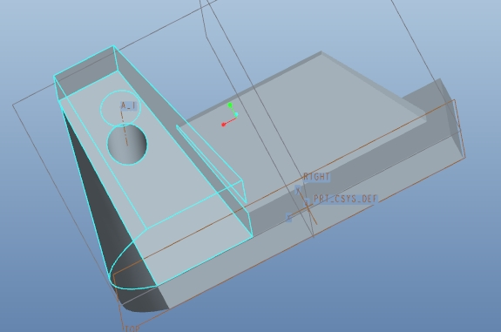
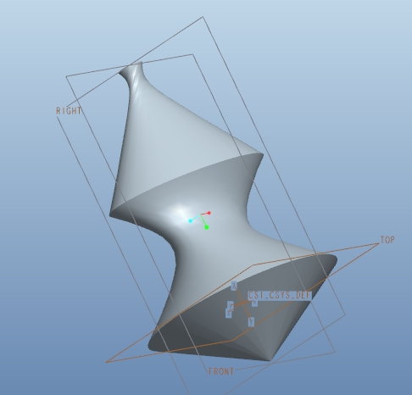
Примеры твердых тел, построенных по кинематическому принципу
1.Смешивание профилей по определенному закону (квадратичный, кубический и т.д.)

Slide 25
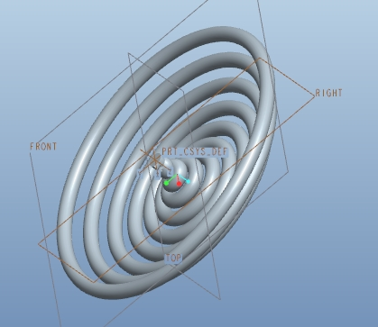
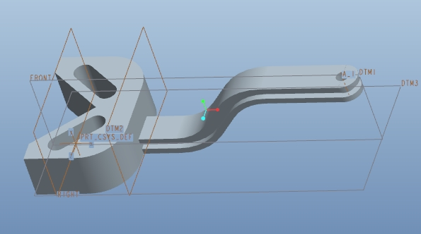
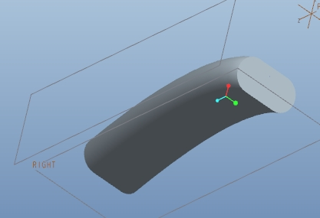
2. Перемещение профиля вдоль кривой

Slide 26
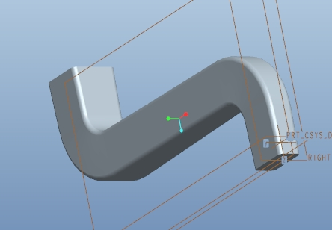
3. Смешивание профилей при перемещении вдоль кривой

Slide 27
Параметрические модели
Параметрическая модель – это модель, представленная с помощью совокупности параметров, устанавливающих соотношение между геометрическими и размерными характеристиками моделируемого объекта.
Типы параметризациии
Иерархическая параметризация
вариационная
Параметризация
Табличная параметризация
Геометрическая или размерная параметризация

Slide 28
Иерархическая параметризация
Параметризация на основе истории построений - первая параметрическая модель. История превращается в параметрическую модель, если с каждой операцией ассоциировать определенные параметры. В ходе построения модели вся последовательность построения, например, порядок выполненных геометрических преобразований, отображается в виде дерева построения.
Внесение изменений на одном из этапов моделирования
приводит к изменению всей модели и дерева построения.

Slide 29
Недостатки иерархической параметризации
Введение циклических зависимостей в модели приведет к отказу системы в создании такой модели.
Ограничены возможности редактирования такой модели из-за отсутствия достаточной степени свободы (возможность редактирования параметров каждого элемента по очереди)
Сложность и непрозрачность для пользователя
Дерево построения может быть очень сложным, пересчет модели потребует много времени
Решение о том, какие параметры менять происходит только в процессе построения
Невозможность применения этого подхода при работе с разнородными и унаследованными данными

Slide 30
Иерархическую параметризацию можно отнести к жесткой параметризации.
При жесткой параметризации в модели полностью заданы все связи.
При создании модели с помощью жесткой параметризации очень важным является порядок определения и характер наложенных связей, которые будут управлять изменением геометрической модели. Такие связи наиболее полно отражает дерево построения.
Для жесткой параметризации характерно наличие случаев, когда при изменении параметров геометрической модели решение вообще не м.б. найдено, т.к. часть параметров и установленные связи вступают в противоречие друг с другом.
Тоже самое может возникнуть при изменении отдельных с этапов дерева построения
Использование дерева построения при создании модели приводит к созданию модели на основе истории, такой подход к моделированию называется процедурным

Slide 31
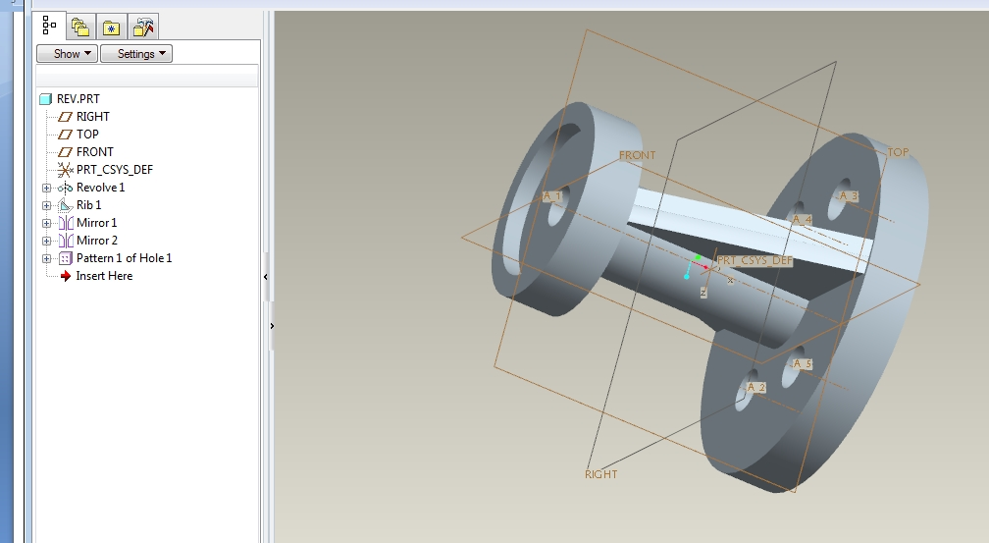
Пример иерархической параметризации в Pro/E

Slide 32
Отношение Родитель/Потомок.
Основной принцип иерархической параметризации –фиксация всех этапов построения модели в дереве построения. Это и есть определение отношений Родитель/Потомок. При создании нового конструктивного элемента, все другие элементы, на которые ссылается создаваемый конструктивный элемент, становятся его Родителями. Изменение родительского конструктивного элемента приводит к изменению всех его потомков.

Slide 33
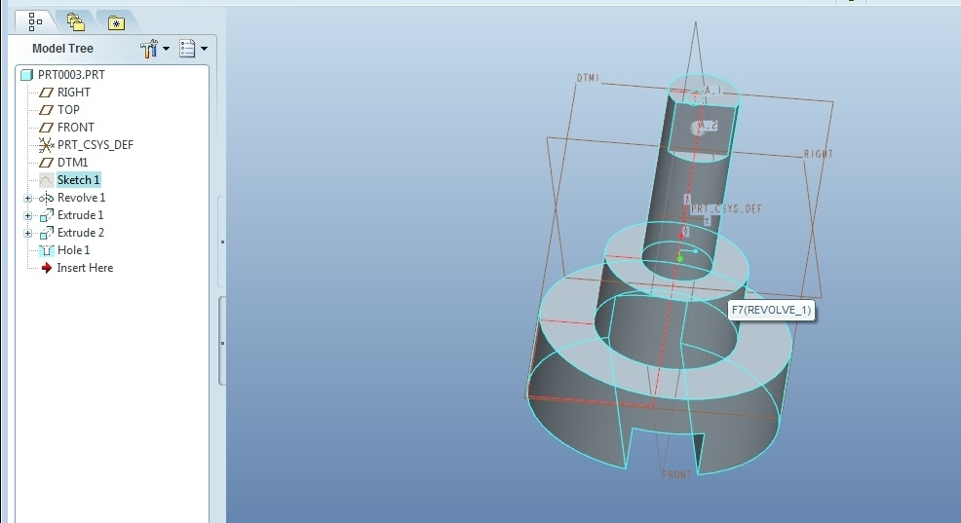
Пример построения твердотельной модели

Slide 34
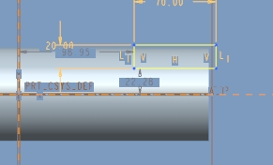
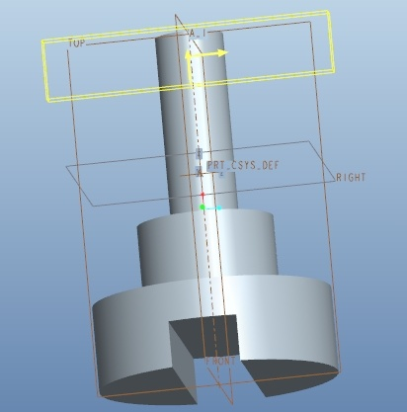
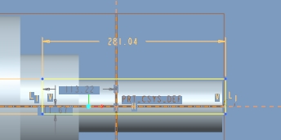
Иллюстрация отношений Родитель/Потомок

Slide 35
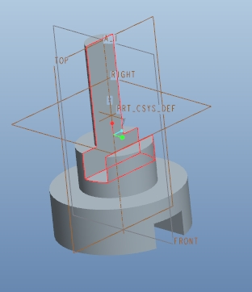
Результат изменения модели после редактирования элементов детали

Slide 36
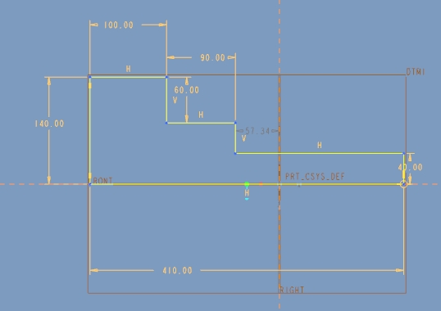
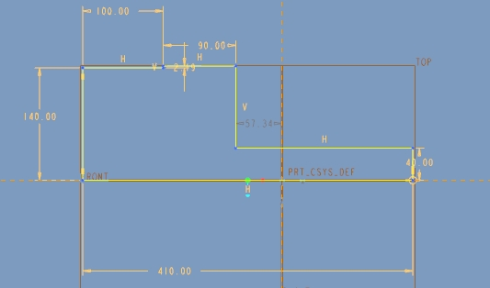
Иллюстрация влияния изменения размеров на результирующую модель твердого тела.

Slide 37
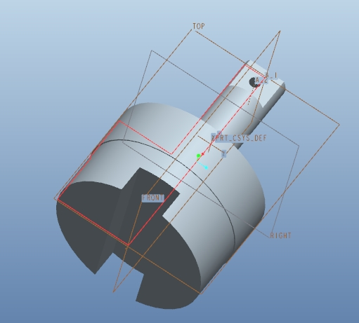
Изменение модели после редактирования эскиза

Slide 38
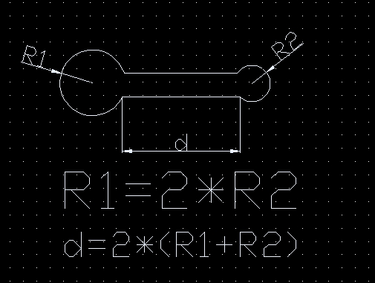
Вариационная параметризация
Создание геометрической модели с использованием ограничений в виде системы алгебраических уравнений, определяющей зависимость между геометрическими параметрами модели.
Пример геометрической модели, построенной на основе вариационной параметризации

Slide 39
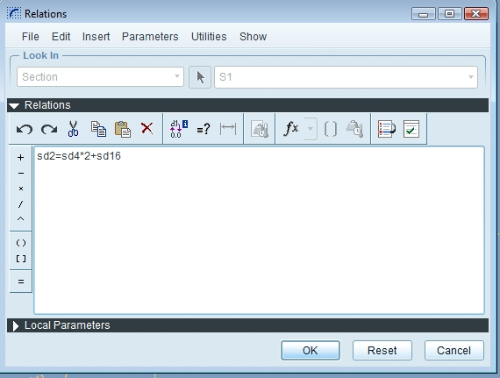
Пример создание параметрической модели эскиза средствами вариационной параметризации в Pro/E
Наличие символьного обозначения каждого размера позволяет задавать соотношения размеров с помощью математических формул.

Slide 40
Геометрическая параметризация
Геометрическая параметризация основана на пересчете параметрической модели в зависимости от геометрических параметров родительских объектов.
Геометрические параметры, влияющие на модель, построенную на основе геометрической параметризации
Параллельность
Перпендикулярность
Касательность
Концентричность окружностей
И т.п.
В геометрической параметризации используются принципы ассоциативной геометрии

Slide 41
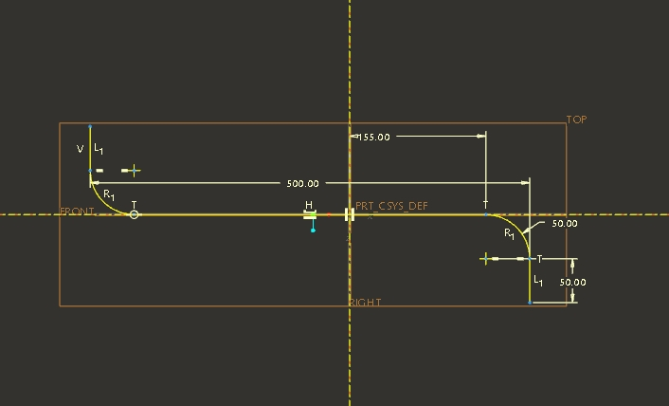
Пояснения к геометрической параметризации

Slide 42
Геометрическую и вариационную параметризацию можно отнести к мягкой параметризации
Почему?
мягкая параметризация — это метод построения геометрических моделей , в основе которого лежит принцип решения нелинейных уравнений, описывающих связи между геометрическими характеристиками объекта. Связи в свою очередь задаются формулами, как в случае вариационных параметрических моделей, или геометрическими соотношениями параметров, как в случае моделей, созданных на основе геометрической параметризации.
Метод построения геометрической модели с помощью вариационной и геометрической параметризации называют - декларативным

Slide 43
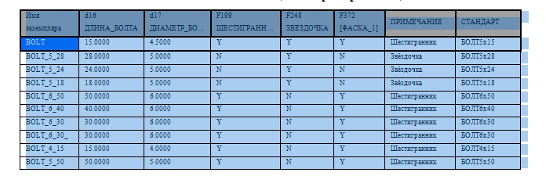
Табличная параметризация
Создание таблицы параметров типовых деталей.
  Генерация нового типового объекта производится путем выбора из таблицы типоразмеров.
  Пример таблицы типоразмеров, создаваемой в Pro/E

Slide 44
Понятие косвенного и прямого редактирования
Косвенное редактирование предполагает наличие дерева построения для геометрической модели – редактирование происходит внутри дерева
Прямое редактирование предполагает работу с границей твердого тела, т.е. с его оболочкой. Редактирование модели не на основе дерева построения, а в результате изменения составляющих оболочки твердого тела

Slide 45
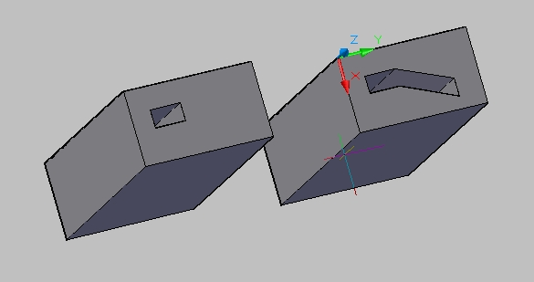
Пример редактирования модели в рамках прямого моделирования

Slide 46
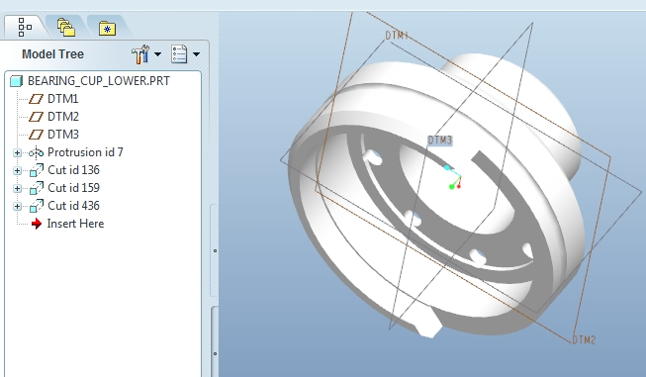
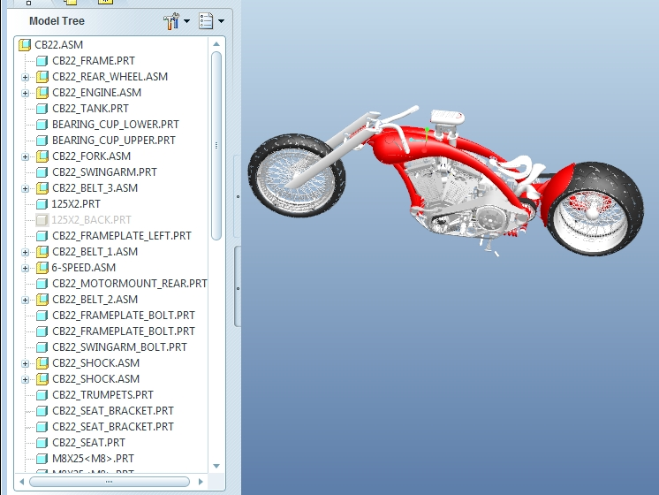
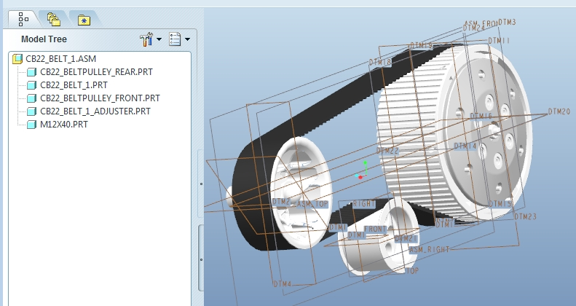
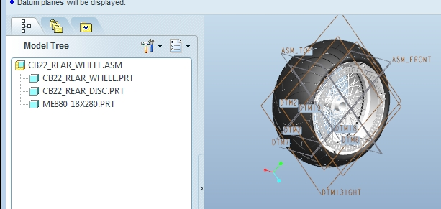
Пример сложной сборки, разработанной в Pro/E

Slide 47
Ядра геометрического моделирования
Ядро геометрического моделирования – совокупность программных средств построения трехмерных геометрических моделей, основанных на математических методах их построения.
ACIS – Dassault System – граничное представление
Parasolid – Unigraphics Solution – граничное представление
Granite – используется в Pro/E и Creo – поддерживает трехмерное параметрическое моделирование

Slide 48
Основные составляющие ядер геометрического моделирования
Структура данных для моделирования – конструктивное представление – модель конструктивной геометрии или граничное представление – B-rep модель.
Математический аппарат.
Средства визуализации.
Набор интерфейсов – API (Application Programming Interface)

Slide 49
Методы создания геометрических моделей в современных САПР
Методы для создания моделей на основе трехмерных или двухмерных заготовок (базовых элементов формы) –создание примитивов, булевы операции
Создание объемного тела или поверхностной модели по кинематическому принципу –заметание, lofting, sweep и т.п. Часто используется принцип параметризации
Изменение тел или поверхностей путем плавного сопряжения, скругления, вытягивания
Методы редактирования границ – манипулирование составляющими объемных тел (вершинами, ребрами, гранями и т.п.). Используются для добавления, удаления, изменения элементов объемного тела или плоской фигуры.
Методы для моделирования тела при помощи свободных форм. Объектно-ориентированное моделирование. Использование конструктивных элементов формы – фичерсов (features) (фаски, отверстия, скругления, пазы, выемки и т.п.) (пример, сделать такое-то отверстие в таком-то месте)

Slide 50
Задачи, решаемые САПР различного уровня
1. Решение задач базового уровня проектирования, параметризация или отсутствует, или реализована на низком самом простом уровне
2. Имеют достаточно сильную параметризацию, ориентированы на индивидуальную работу, невозможна совместная работа разных разработчиков над одним проектом одновременно.
3. Позволяют реализовать параллельную работу проектантов. Системы строятся по модульному принципу. Весь цикл работ производится без потери данных и параметрических связей. Основный принцип – сквозная параметризация. В таких системах допускается изменение модели изделия и самого изделия на любой стадии работ. Поддержка на любом уровне жизненного цикла изделия.
4. Решаются задачи создания моделей узкой области использования. Могут быть реализованы все возможные способы создания моделей

Slide 51
Классификация современных САПР
Параметры классификации
степень параметризации
Функциональная насыщенность
Области применения (авиа-, автомобиле- ,приборостроение)
Современные САПР
1.Низкого уровня (малые, легкие): AutoCAD,Компас и т.п.
2. Среднего уровня (средние): Pro Desktop, Solid Works, Power Shape и т.п.
3. Высокого уровня (большие,тяжелые): Pro/E , Creo (PTC), Catia, Solid Works (Dassault Systemes), Siemens PLM Software (NX - Unigraphics )
4.Специализированные: СПРУТ, Icem Surf, САПР, используемые в конкретных отраслях – MCAD, ACAD, ECAD

Slide 52
Примеры САПР различного уровня
Низкого уровня – AutoCAD, Компас
Среднего уровня – Inventor (Autodesk), Solid Edge (Siemens), Solid Works (Dassault System),T-Flex – компания «Топ Системы»
Высокого уровня – Pro/E-Creo Parametric(PTC), CATIA(Dassault System), NX(Unigraphics –Siemens PLM Software)
Специализированные – СПРУТ, Icem Surf(PTC)

Slide 53
Основные концепции моделирования в настоящее время
  1. Flexible engineering (гибкое проектирование):
  Параметризация
  Проектирование поверхностей любой сложности (фристайл поверхности)
  Наследование других проектов
  Целезависимое моделирование
  2. Поведенческое моделирование
  Создание интеллектуальных моделей (smart модели) - создание моделей, адаптированных к среде разработки. В геометрическую модель м.б. включены интеллектуальные понятия, например, фичерсы
  Включение в геометрическую модель требований к изготовлению изделия
  Создание открытой модели, позволяющей ее оптимизировать
  3. Использование идеологии концептуального моделирования при создании больших сборок
  Использование ассоциативных связей (набор параметров ассоциативной геометрии)
  Разделение параметров модели на различных этапах проектирования сборки

